Slide 1
Az integrált növényvédelem kihívásai és lehetőségei a zöldségtermesztésben
Hataláné Zsellér Ibolya

Slide 2
Változások a növényvédő szerek forgalomba hozatalával kapcsolatban tekintettel a jövőben helyettesítésre jelölt hatóanyagokra
A növényvédő szerek forgalomba hozataláról szóló 1107/2009/EK európai parlament és tanács rendelet II. melléklet 4. pontja állapítja meg a kritériumokat, melyek alapján az egyes hatóanyagokat helyettesítésre jelölt anyagként kell kezelni.
A rendelet 50. cikke írja elő a helyettesítésre jelölt hatóanyagot tartalmazó növényvédő szer engedélyezési, a felhasználásra vonatkozó módosítási az engedély meghosszabbítási kérelme esetén a növényvédő szer összehasonlító értékelését
A Bizottság 2015/408 számú végrehajtási rendelete tartalmazza a helyettesítésre jelölt hatóanyagok listáját.

Slide 3
Helyettesítésre jelölt hatóanyagok az emberi egészségre gyakorolt hatás alapján
ADI (napi megengedhető bevitel) | ARfD (akut referencia érték) | AOEL (elfogadható expozíciós szint)
1-metil ciklopropén | dimoxistrobin | amitrol
amitrol | fenamifosz (Nemacur 240 CS) | bromadiolon
diklofop | metomil (Lannate 20 SL) | difenakum
dimetoát (Danadim Progress) | oxamil (Vydate 10 G/L) | dimetoát (Danadim Progress)
etoprofosz |  | dikvát
fenamifosz (Nemacur 240 CS) |  | etorpofosz
fipronil |  | Fenamifosz (Nemacur 240 CS)
fluometuron |  | flukvikonazol
haloxifop-P |  | Metám (Nemasol 510)
metám (Nemasol 510) |  | szulkotrion
oxamil (Vydate 10 G/L) |  | triazoxid
szulkotrion |  | warfarin
triazoxid
rovarölő
talajfertőtlenítő

Slide 4
Helyettesítésre jelölt hatóanyagok az emberi egészségre és a környezetre gyakorolt hatás alapján
perzisztens és mérgező |  | bioakkumulatív és mérgező | inaktív izomerek | reprodukciót károsító | hormonháztartást zavaró
Amitrol | lenacil | aklonifen | mekoprop | karbendazim | klórtoluron
Befentrin | lufenuron | difenakum | metalaxil | epoxikonazol | dimoxistrobin
Bromukonazol | metkonazol | eszfenvalerát |  | flumoxazin | epoxikonazol
Klórtoluron | metribuzin | etofenprox |  | glufozinát | molinát
rézvegyületek | metszulfuron-metil | etoxazol |  | linuron | profoximidim
ciprokonazol | miklobutanil | famoxadon |  | oxadiargil | tepraloximidim
ciprodinil | nikoszulfuron | lambda-cihalotrin |  | kvizalofop-P | tiaklopid
difenokonazol | oxadiazon | lufenuron
diflufenikán | oxifluorfen | oxifluorfen
dimoxistrobin | pakbutrazol | pendimetalin
dikvát | pirimikarb | kvinoxifen
epoxikonazol | plokloráz
fenbutatin-oxid | propikonazol
fludioxonil | propoxikarbazon
flufenacet | proszulfuron
fluopikolid | kvinoxifen
flukvinkonazol | tebukonazol
haloxifop-P | tebufenpirád
imazamox | praloxidim
imazoszulfuron | triallát
izoproturon | triaszulfuron
izopirazam | zirám
rovarölő
gombaölő
gyomirtó

Slide 5
Helyettesítésre kijelölt hatóanyagot tartalmazó zöldségkultúrákban engedélyezett gombaölő készítmények
Készítmény | Hatóanyag | Érvényesség | Készítmény | Hatóanyag | Érvényesség
Astra Rézoxiklorid | Réz-oxiklorid | 2019.05.31 | Infinito | fluopikolid, Propamokarb | 2021.05.31
Bordóilé + Kén Neo SC | Bordói keverék, Kén | 2022.09.30 | Joker 77 WP | Réz-hidroxid | 2019.05.31
Bordóilé Neo SC | Bordói keverék | 2022.09.30 | Kocide 2000 | Réz-hidroxid | 2019.05.30
Bordómix DG | Bordói keverék | 2018.02.28 | Kupfer Fusilan WG | Réz-oxiklorid, Cimoxanil | 2019.05.31
Champ DP | Réz-hidroxid | 2018.05.31 | Miltox Special Extra WP | Réz-oxiklorid, Mankoceb | 2022.11.30
Champion 2 FL | Réz-hidroxid | 2019.02.28 | Moltovin | Hárombázisú réz-szulfát, Cimoxanil | 2020.08.31
Champion WG | Réz-hidroxid | 2022.11.30 | Montaflow | Réz-oxiklorid | 2022.12.31
Cidely Top | Difenokonazol, Ciflufenamid | 2019.12.31 | Neoram 37,5 WG | Réz-oxiklorid | 2022.11.30
Copernico Hi Bio | Réz-hidroxid | 2022.11.30 | Nordox 75 WG | Réz-oxid | 2019.05.31
Cupertine M | Mankoceb, Bordói keverék | 2021.04.30 | Ridomil Gold MZ 68 WG | Mankoceb, Metalaxil-M | 2022.10.31
Cuprofix 30 DG | Bordói keverék, Mankoceb | 2018.04.30 | Ridomil Gold Plus 42,5 WP | Metalaxil-M | 2022.11.30
Cuprosan 50 WP | Réz-oxiklorid | 2021.10.31 | Systhane 20 EW | miklobutanil | 2022.05.31
Cuproxat FW | Hárombázisú réz-szulfát | 2022.12.31 | Switch 62,5 WG | Ciprodinil, Fludioxonil | 2025.05.31
Forum R | Réz-oxiklorid, Dimetomorf | 2018.09.30 | Tanos 50 DF | Cimoxanil, Famoxadon | 2022.04.30
Funguran-OH 50 WP | Réz-hidroxid | 2019.04.30 | Vitra Rézhidroxid | Réz-hidroxid | 2019.05.31

Slide 6
Helyettesítésre kijelölt hatóanyagot tartalmazó zöldségkultúrákban engedélyezett rovarölő és atkaölő készítmények
Készítmény | Hatóanyag | Érvényesség
Ampligo | klórantraniliprol, Lambda-cihalotrin | 2019.05.31
Calypso 480 SC | Tiakloprid | 2019.04.30
Danadim Progress | Dimetoát | 2022.09.30
Judo | Lambda-cihalotrin, Pirimikarb | 2018.12.31
Kaiso EG | Lambda-cihalotrin | 2018.12.31
Kaiso Garden | Lambda-cihalotrin | 2018.11.30
Karate 2,5 WG | Lambda-cihalotrin | 2022.12.31
Karate Zeon 5 CS | Lambda-cihalotrin | 2018.12.31
Karis 10 CS | Lambda-cihalotrin | 2021.12.31
LANNATE 20 SL | metomil | 2019.12.31
Pirimor 50 WG | Pirimikarb | 2019.12.31
Sumi Alfa 5 EC | Eszfenvalerát | 2021.12.31
Zoom 11 SC | Etoxazol | 2022.12.31

Slide 7
Helyettesítésre kijelölt hatóanyagot tartalmazó zöldségkultúrákban engedélyezett gyomirtó, talajfertőtlenítő és fonálféregölő készítmények
Készítmény | Hatóanyag | Érvényesség
Nemacur 240 CS | Fenamifosz | 2022.07.31
Nemasol 510 | metám (nátrium) | 2019.06.30
Leopard 5 EC | Quizalofop-P | 2022.12.31
Pendigan 330 EC | Pendimetalin | 2019.09.30
Sencor | Metribuzin | 2018.09.30
Sencor 600 SC | Metribuzin | 2018.09.30
Sharpen 330 EC | Pendimetalin | 2018.07.31
Stomp Aqua | Pendimetalin | 2020.11.30
Stomp Super | Pendimetalin | 2018.12.31
Targa Max | Quizalofop-P-etil | 2022.09.30
Targa Super | Quizalofop-P | 2026.12.31

Slide 8
Zöldségkultúrákban felhasználható talajfertőtlenítő szerek
Készítmény | Hatóanyag | Érvényesség
Basamid G | dazomet | 2021.12.31
Belem 0,8 MG | Cipermetrin | 2018.10.31
Force 1,5 G | teflutrin | 2018.09.19
Force 10 CS | teflutrin | 2020.12.31
Nemacur 240 CS | Fenamifosz | 2022.07.31
Nemasol 510 | metám (nátrium) | 2019.06.30
Nemathorin 10 G | Fosztiazát | 2022.02.28
Egyéb talajlakó kártevők: drótférgek, pajorok, hangyák
Altív védekezési lehetőségek: toleráns fajták, talajtól elszigetelt termesztés

Slide 9
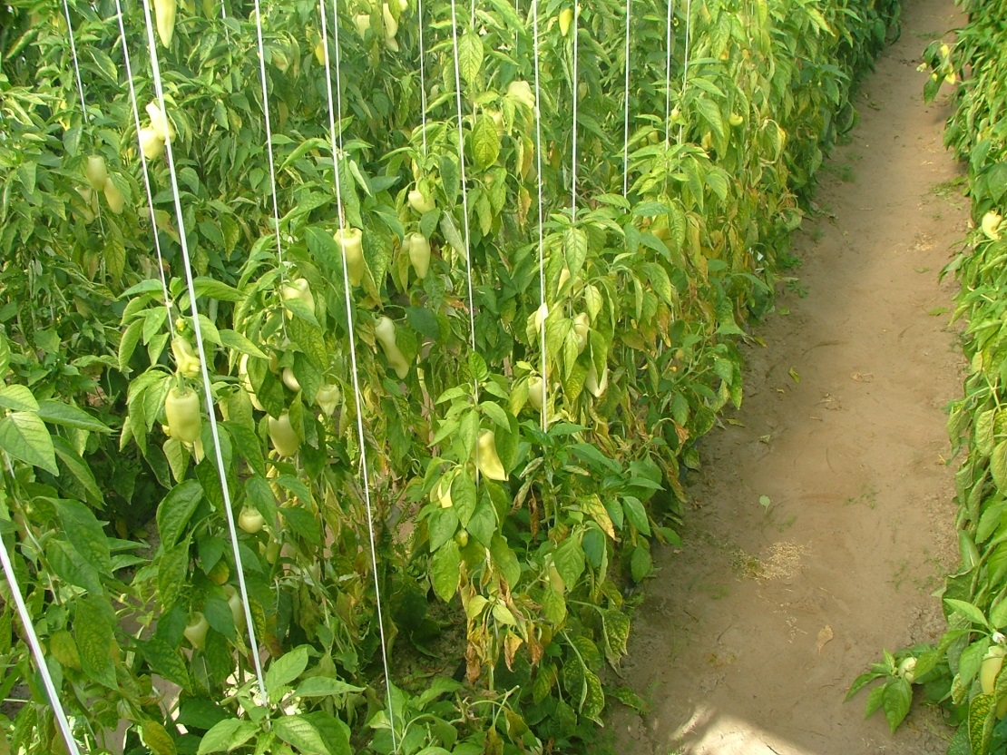
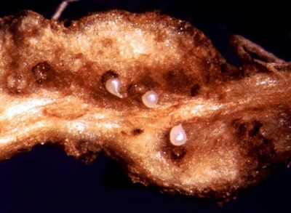
Gyökérgubacs-fonálférgek: Meloidogyne incognita, M. hapla, M. arenaria
Fotó: McGowley
Fotó: Muladi Imre
Fotó: Eisenback

Slide 10
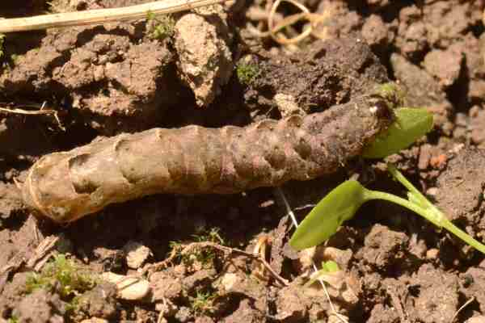
Egyéb talajlakó kártevők: drótférgek, pajorok, mocskos pajorok, hangyák
labs.russel.wisc.edu
commanter.eu
Rovarölő csávázó szerek
Készítmény | Hatóanyag | Érvényesség
Cruiser 70 WS | Tiametoxam | 2018.12.31
Cruiser OSR 322 FS | Fludioxonil, Metalaxil-M, Tiametoxam | 2019.04.30
Ellado | Klotianidin, Béta-ciflutrin | 2021.12.31

Slide 11
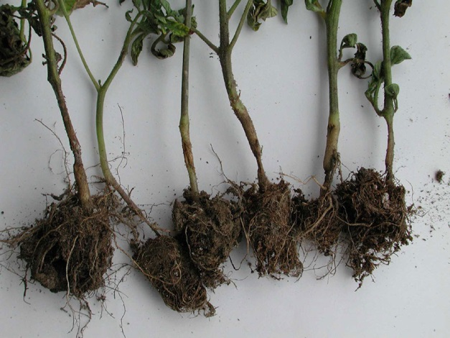
Talajból fertőző kórokozók
Palántadőlést, növényhervadást okozó gombakórokozók:
Rhizoctonia solani
Pythium spp.
Fusarium spp.
Verticillium spp.
Alternaria solani
Pyrenochaeta lycopersici,
pestid.msu.edu
Gombaölő csávázó szerek
Készítmény | Hatóanyag | Érvényesség
Apron XL 350 FS | Metalaxil-M | 2018.12.31
Maxim 480 FS | Fludioxonil | 2019.10.31
Polyversum | Pythium oligandrum | 2020.04.30
Royalflo | Tiram (TMTD) | 2018.08.31
Trianum G | Trichoderma harzianum T22 | 2022.07.31
omafra.gov.on.ca
Beöntözésre
Mycostop | Streptomyces K61 | 2022.12.31

Slide 12
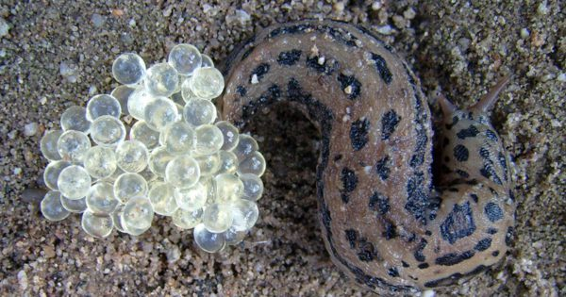
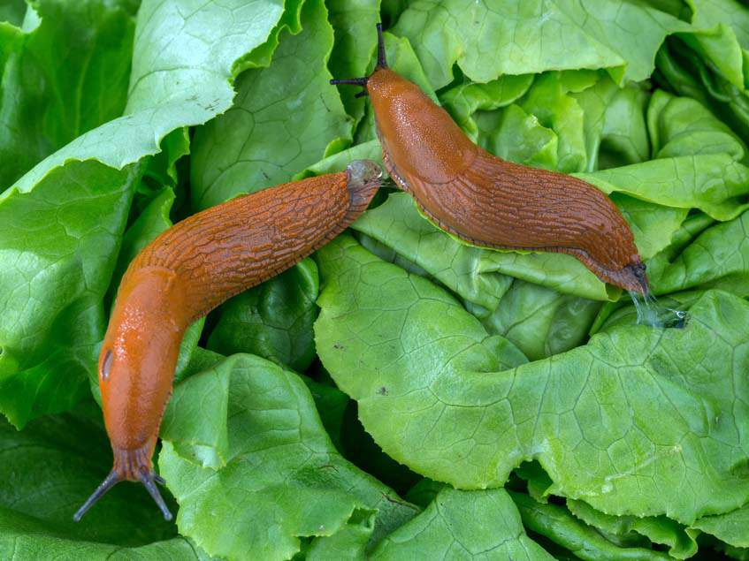
Zöldségkultúrákban felhasználható csigaölő szerek
Készítmény | Hatóanyag | Érvényesség
Detia Degesch Schneckenkorn | metaldehid | 2018.05.31
Fleet | metaldehid | 2022.05.31
Fleet Super | metaldehid | 2022.05.31
Limatak | metaldehid | 2022.05.31
Limex csigaölő szer | metaldehid | 2022.05.31
agrarvilag.hu
kertlap.hu
Spanyol meztelen csiga (Arion vulgaris)
Foltos meztelen csiga

Slide 13
Földfeletti növényi részeket károsító kórokozók
Fakultatív paraziták: élő szövetekben nekrózist okoznak, szaprofita módon növényi maradványon is fennmaradnak
Obligát paraziták: élő szövetekben fejlődnek
Vírusok (TSWV, TMV, ToMV, CMV, PYV, AMV)
Peronoszpórák (Bremia brassicae,Peronospora brassicae, Phytophtora infestans, Plasmopara nivea, Pseudoperonospora cubensis,)
Rozsdák
Lisztharmatok (Leveilulla taurica, Erysiphe orontii, E. hareclei, E. cichorarearum,Sphaerotheca fuliginea)
Fitoplazmák (Stolbur phytoplasma)
Baktériumok (Clavibacter michiganensis, Pseudomonas syringae, Xanthomonas campestris)
Gombák (Alternaria spp., Botrytis cinerea,Cladosporium spp.,Colletorichum spp.,Rhizoctonia solani, Sclerotinia sclerotiorum, Septoria spp.)

Slide 14
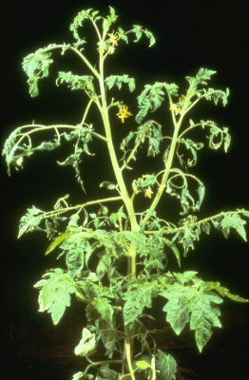
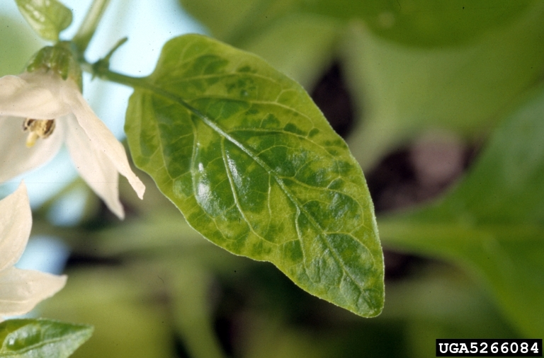
CMV
homestataeontherange.com
inra.fr
forestryimages.org

Slide 15
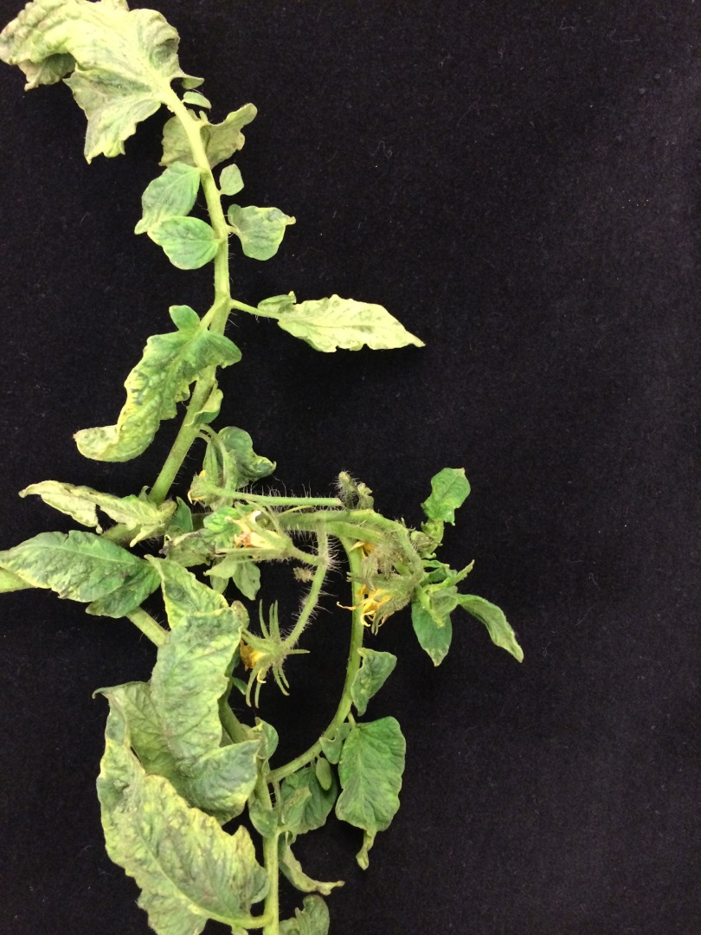
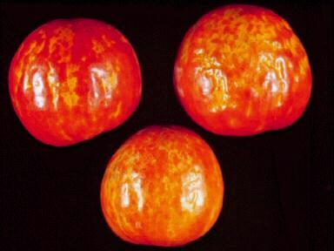
TMV, ToMV
inra.fr
u.osu.edu

Slide 16
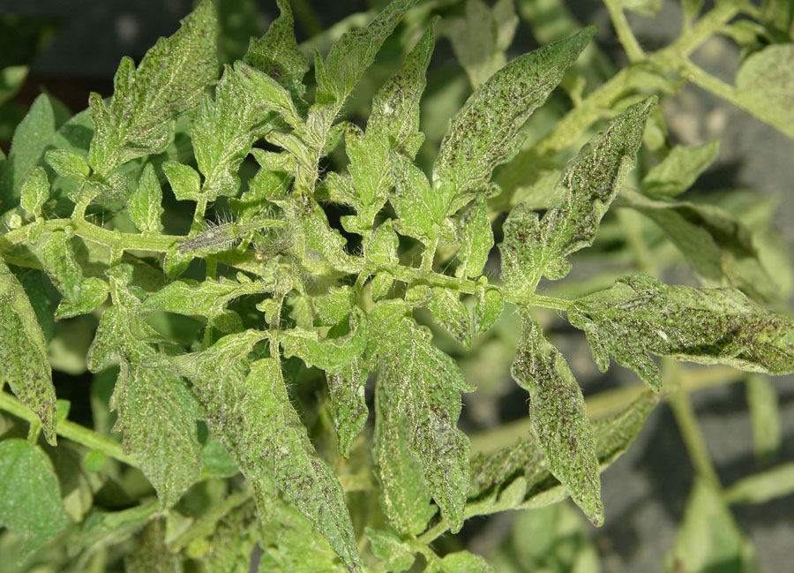
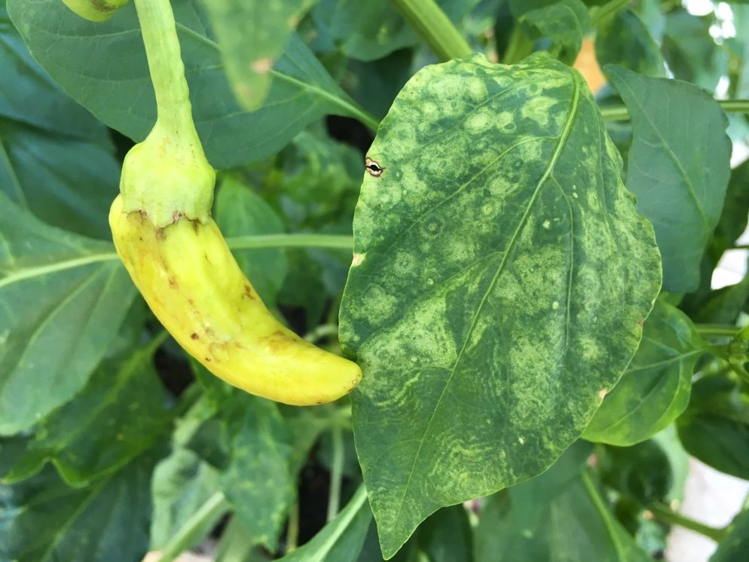
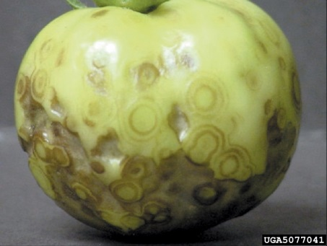
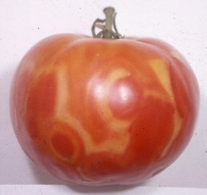
TSWV
pinterest.com
nw.district.ifas.ulf.edu
forestryimages.org

Slide 17
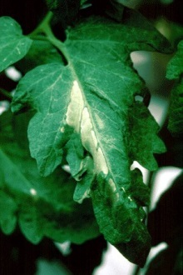
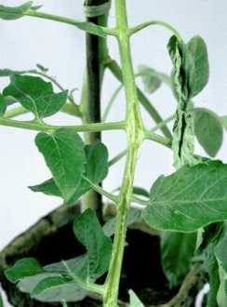
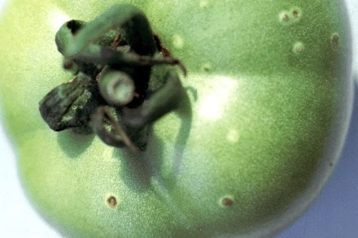
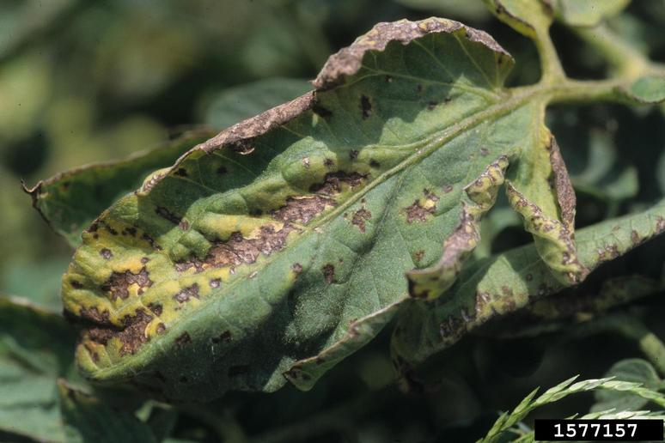
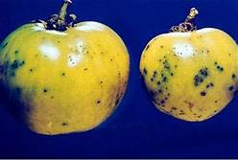
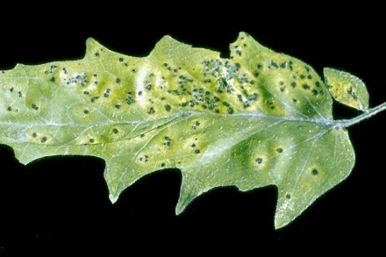
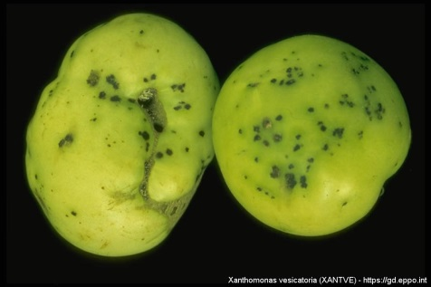
Baktériumos betegségek
cabi.org
cabi.org
cabi.org
Clavibacter michiganensis
ipmimages.org
junglekea.fr
Pseudomonas syringae
cabi.org
Xanthomonas campestris

Slide 18
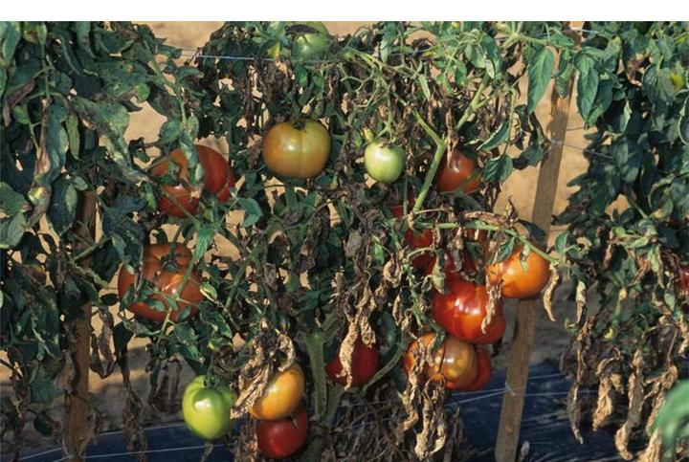
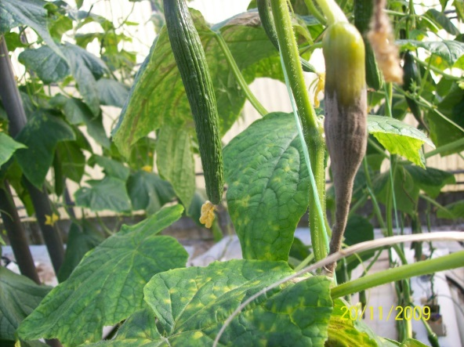
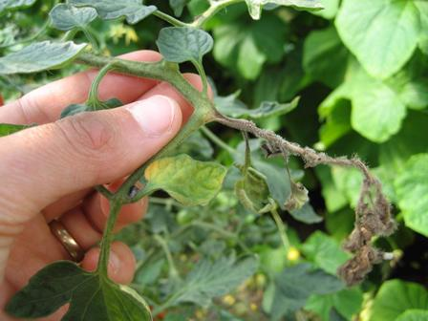
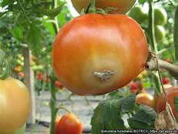
Gombák okozta betegségek
entomology.cornell.edu
padil.gov.au
Alternaria solani
eppo.int
junglekey.fr
Science.oregonstate edu
Botrytis cinerea

Slide 19
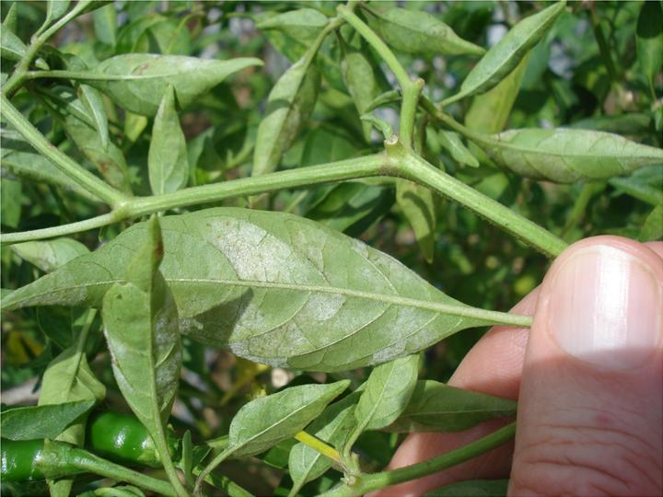
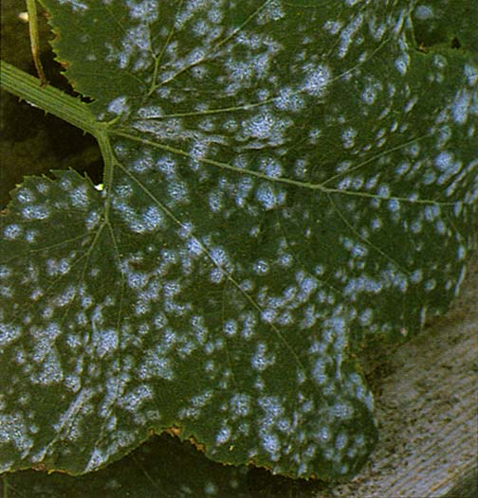
Gombák okozta betegségek
szepzold.hu
szepzold.hu
Sclerotinia sclerotiorum
padil-gov-au
Horticulture.tau.edu
Leveilulla taurica
Erisyphe cicoracearum

Slide 20
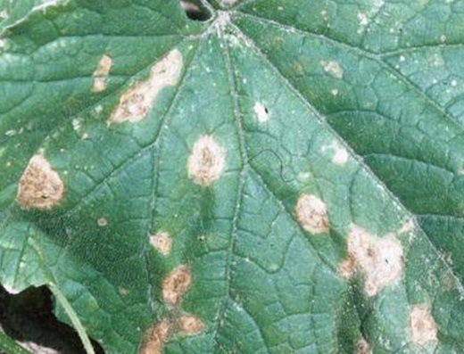
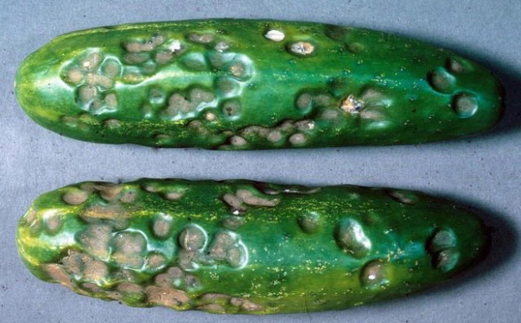
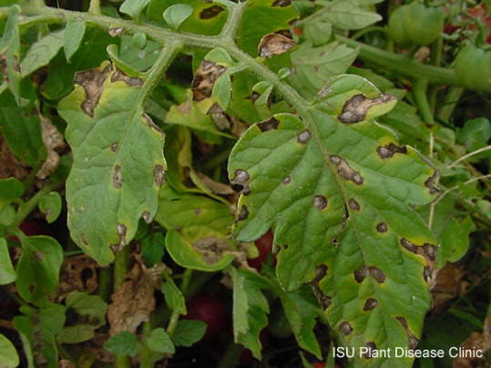
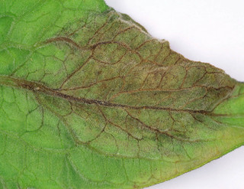
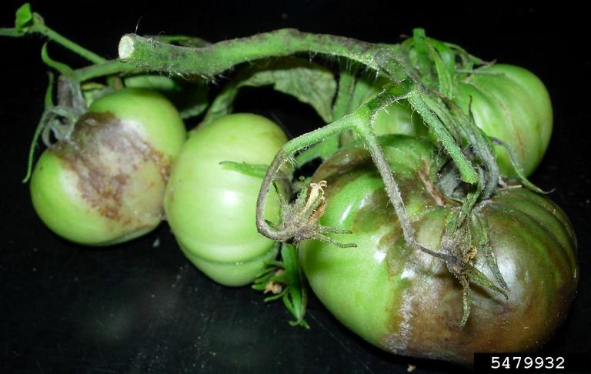
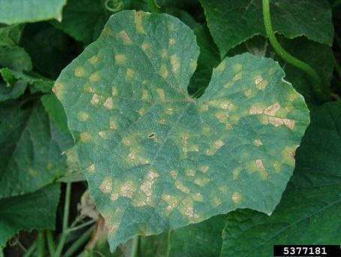
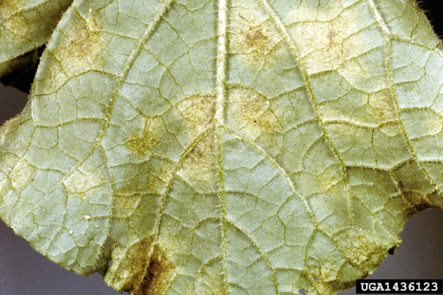
Gombák okozta betegségek
bitkisagligi.net
bitkisagligi.net
Colletotrichum lagenarium
Septoria lycopersici
dicoverlife.org
invasive.org
forestryimages.org
Phytophtora infestans
Pseudoperonospora cubensis

Slide 21
Zöldségkultúrákban engedélyezett gombaölő szerek I.
Készítmény | Hatóanyag | forgalmi kategória | Kórokozók
 |  |  | Alternária | csírakori | baktérium | fehérpenész | Fuzárium | kladosporium | kolletorichum | lisztharmat | peronoszpórák | Septoria | szürkepenész
Acrobat MZ WG | Mankoceb, Dimetomorf | II/III | X |  |  |  |  |  |  | X | X | X
Aliette 80 WG | Foszetil | III |  |  |  |  |  |  |  |  | X
Amistar | Azoxistrobin | III | X |  |  | X |  |  |  | X | X | X | X
Amistar Opti 480 SC | Azoxistrobin, Klórtalonil | I |  |  |  |  |  |  |  | X | X |  | X
Antracol 70 WG | Propineb | II | X |  |  |  |  |  |  |  | X
Astra Rézoxiklorid | Réz-oxiklorid | III |  |  | X |  |  |  |  |  | X
Bordóilé + Kén Neo SC | Bordói keverék, Kén | III | X |  | X |  |  |  |  | X | X
Bordóilé Neo SC | Bordói keverék | III | X |  | X |  |  |  |  |  | X
Bordómix DG | Bordói keverék | III | X |  | X |  |  |  |  |  | X | X
Bravo 500 | Klórtalonil | II | X | X | X |  |  |  |  |  | X | X | X
Champ DP | Réz-hidroxid | III | X |  | X |  |  |  |  |  | X
Champion 2 FL | Réz-hidroxid | III | X |  | X |  |  |  |  |  | X | X
Champion WG | Réz-hidroxid | III | X |  | X |  |  |  |  |  | X | X
Cidely Top | Difenokonazol, Ciflufenamid | II/III | X |  |  |  |  | X | X | X
Collis SC | Krezoxim-metil, Boszkalid | I |  |  |  |  |  |  |  | X |  |  | X
Contans WG | Coniothyrium minitans | III |  |  |  | X
Copernico Hi Bio | Réz-hidroxid | III | X |  | X |  |  |  |  |  | X | X
Cosavet DF | Kén |  |  |  |  |  |  |  |  | X
Cupertine M | Mankoceb, Bordói keverék | II/III | X |  | X |  |  |  |  |  | X | X
Cuprofix 30 DG | Bordói keverék, Mankoceb | III | X |  | X |  |  |  |  |  | X
A termék érvényessége 2018-ban lejár
Helyettesítésre jelölt hatóanyag

Slide 22
Zöldségkultúrákban engedélyezett gombaölő szerek II.
Készítmény | Hatóanyag | forgalmi kategória | Kórokozók
 |  |  | Alternária | csírakori | baktérium | fehérpenész | Fuzárium | kladosporium | kolletorichum | lisztharmat | peronoszpórák | Septoria | szürkepenész
Cuprosan 50 WP | Réz-oxiklorid | III |  |  | X |  |  |  |  |  | X
Cuproxat FW | Hárombázisú réz-szulfát | III | X |  | X |  |  |  |  |  | X | X
Dithane DG Neo-Tec | Mankoceb | II/III | X |  |  |  |  |  |  |  | X | X
Dithane M-45 | Mankoceb | II/III | X |  |  |  |  |  |  |  | X | X
Electis 75 WG | Zoxamid, Mankoceb | II/III | X |  |  |  |  |  |  |  | X
Eurokén 2000 80 WG | Kén | III |  |  |  |  |  |  |  | X
Fantic M | Benalaxil-M, Mankoceb | II | X |  |  |  |  |  |  |  | X | X
Folpan 48 SC | Folpet | I | X |  |  | X |  |  |  |  | X | X | X
Folpan 80 WDG | Folpet | I | X |  |  | X |  |  |  |  | X | X | X
Forum R | Réz-oxiklorid, Dimetomorf | III | X |  | X |  |  |  |  |  | X
Funguran-OH 50 WP | Réz-hidroxid | III | X |  | X |  |  |  |  |  | X | X
Galben M | Mankoceb, Benalaxil | II | X |  |  |  |  |  |  |  | X | X
Infinito | fluopikolid, Propamokarb | II/III |  |  |  |  |  |  |  |  | X
Joker 77 WP | Réz-hidroxid | III | X |  | X |  |  |  |  |  | X | X
Kocide 2000 | Réz-hidroxid | III |  |  | X |  |  |  |  |  | X
Kumulus S | Kén | III |  |  |  |  |  |  |  | X
Kupfer Fusilan WG | Réz-oxiklorid, Cimoxanil | III | X |  |  |  |  |  |  |  | X
Manfil 75 WG | Mankoceb | II | X |  |  |  |  |  |  |  | X | X
Manfil 80 WP | Mankoceb | II/III | X |  |  |  |  |  |  |  | X | X
Merpan 48 SC | Kaptán | I | X |  |  |  |  |  |  |  | X | X | X
A termék érvényessége 2018-ban lejár
Helyettesítésre jelölt hatóanyag

Slide 23
Zöldségkultúrákban engedélyezett gombaölő szerek III.
Készítmény | Hatóanyag | forgalmi kategória | Kórokozók
 |  |  | Alternária | csírakori | baktérium | fehérpenész | Fuzárium | kladosporium | kolletorichum | lisztharmat | peronoszpórák | Septoria | szürkepenész
Merpan 80 WDG | Kaptán | I | X |  |  |  |  |  |  |  | X | X | X
Microthiol Special | Kén | III |  |  |  |  |  |  |  | X
Miltox Special Extra WP | Réz-oxiklorid, Mankoceb | II/III | X | X |  |  |  |  |  |  | X | X
Moltovin | Hárombázisú réz-szulfát, Cimoxanil | II | X |  |  |  |  |  |  |  | X
Montaflow | Réz-oxiklorid | III | X |  | X |  |  |  |  |  | X
Mycostop | Streptomyces K61 | III |  | X |  |  | X
Neoram 37,5 WG | Réz-oxiklorid | III |  |  | X |  |  |  |  |  | X
Nordox 75 WG | Réz-oxid | III | X |  | X |  |  |  |  |  | X | X
Orthocid 80 WDG | Kaptán | I | X |  |  |  |  |  |  |  | X |  | X
Pergado MZ | Mankoceb, mandipropamid | II | X |  |  |  |  |  |  |  | X
Polyram DF | Metiram | II/III | X |  |  |  |  |  |  |  | X
Polyversum | Pythium oligandrum | III | X | X | X | X |  |  |  |  | X | X | X
Previcur Energy | Foszetil, Propamokarb | II |  | X |  |  |  |  |  |  | X
Prolectus | fenpirazamin | III |  |  |  |  |  |  |  |  |  |  | X
Proplant | Propamokarb | III |  | X |  |  |  |  |  |  | X
Ranman Top | ciazofamid | III
Ranman Twin Pack | ciazofamid, szilikon olaj | II | X |  |  |  |  |  |  |  | X
Rézoxiklorid 50 WP | Réz-oxiklorid | III |  |  | X |  |  |  |  |  | X
Ridomil Gold MZ 68 WG | Mankoceb, Metalaxil-M | II/III | X |  |  |  |  |  |  |  | X | X
Ridomil Gold Plus 42,5 WP | Metalaxil-M | III |  |  |  |  |  |  |  |  | x
A termék érvényessége 2018-ban lejár
Helyettesítésre jelölt hatóanyag

Slide 24
Zöldségkultúrákban engedélyezett gombaölő szerek IV.
Készítmény | Hatóanyag | forgalmi kategória | Kórokozók
 |  |  | Alternária | csírakori | baktérium | fehérpenész | Fuzárium | kladosporium | kolletorichum | lisztharmat | peronoszpórák | Septoria | szürkepenész
Rovral Aquaflow | Iprodion | I | X |  |  |  |  |  |  |  |  |  | X
Signum WG | Piraklostrobin, Boszkalid | II/III | X | X |  | X |  |  |  | X |  |  | X
Systhane 20 EW | miklobutanil | II |  |  |  |  |  |  |  | X
Switch 62,5 WG | Ciprodinil, Fludioxonil | III | X |  |  | X |  | X |  | X |  |  | X
Tanos 50 DF | Cimoxanil, Famoxadon | II |  |  |  |  |  |  |  |  | X
Tazer 250 SC | Azoxistrobin | III | X |  |  | X |  |  |  | X | X | X | X
Teldor 500 SC | Fenhexamid | III |  |  |  | X |  |  | x |  |  |  | X
Thiovit Jet | Kén | III |  |  |  |  |  |  |  | X
Topas 100 EC | Penkonazol | III |  |  |  |  |  |  |  | X
Topsin-M 70 WDG | Tiofanát-metil | II |  |  |  | X |  |  |  | X |  |  | X
Vegesol eReS | növényi olaj, Kén, Réz-hidroxid | III |  |  |  |  |  |  |  | X
Vegesol R | növényi olaj, Réz-hidroxid | III | X |  | X |  |  |  |  |  |  | X
Vitra Rézhidroxid | Réz-hidroxid | III | X |  | X |  |  |  |  |  | X | X
Vondozeb DG | Mankoceb | II/III | X |  |  |  |  |  |  |  | X | X
Vondozeb Plus | Mankoceb | II/III | X |  |  |  |  |  |  |  | X | X
A termék érvényessége 2018-ban lejár
Helyettesítésre jelölt hatóanyag

Slide 25
Lombszinten károsító ízeltlábú kártevők
Levéltetvek (Macrosiphum euphorbiae, Myzus persicae, Aphis gossypii, Aulacortum solanum)
Molytetvek (Trielurodes vapororum, Bemisia tabaci)
Aknázólegyek (Liriomyza bryoniae, L. trifolii, L. huidibrensis, L. sativae)
Tripszek (Frankliniella occidentalis, Thrips tabaci, Thrips palmi)
Hernyókártevők (Helicoverpa armigera, Nuctuidae, Pieridae, Tuta absoluta)
Atkák (Tetranychus urticae, Poliphagotarsonemus latus, Aculops lycopersici)

Slide 26
A biológiai védekezés makroszervezetei
Parazitoidok
Belső élősködők, a gazda szervezetén belül fejlődnek
Fejlődési ciklusaik a gazdaállat testében zajlanak
Fajspecifikusak
(Fémfürkészek)
Paraziták
Külső élősködők, a gazdaállat testén kívül fejlődnek
Fejlődési ciklusuk nem kötődik a gazdaállathoz
Kevésbé specifikusak
(Gyilkos fürkészek, legyek, nematódák)
Ragadozók
A prédát táplálkozásukkal pusztítják el
Fejlődési ciklusuk nem kötődik a prédaszervezethez
Gyakran oligofágok
(Ragadozó atkák, ragadozó poloskák,
ragadozó bogarak,
fátyolkák)

Slide 27
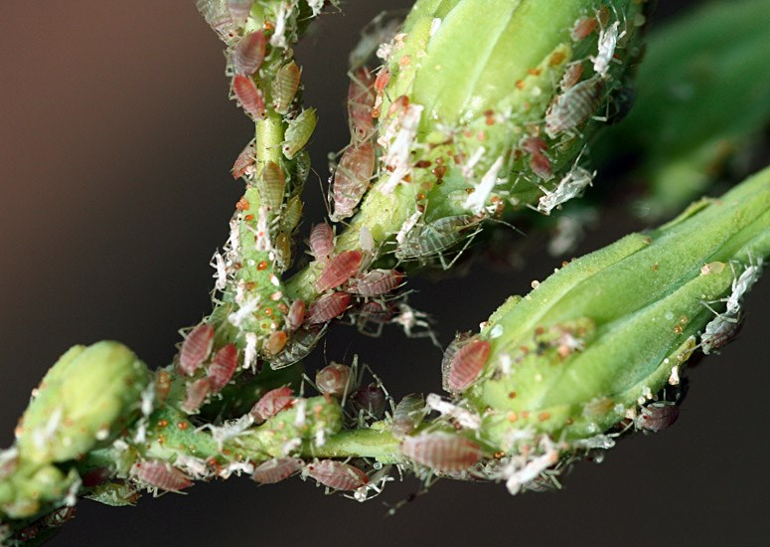
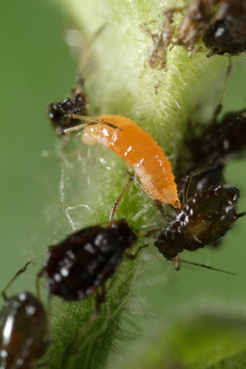
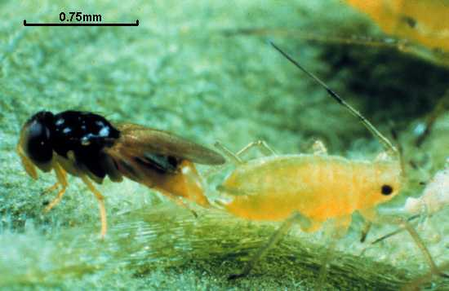
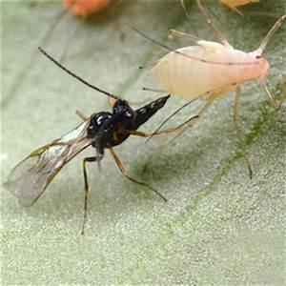
LEVÉLTETVEK
W. Cranshow
nhm.ac.uk
Aphelinus abdominalis
abrico-organics.com
diptera.info
Aphidius colemani,
matricariae
A. ervi
Aphidoletes aphidimyza

Slide 28
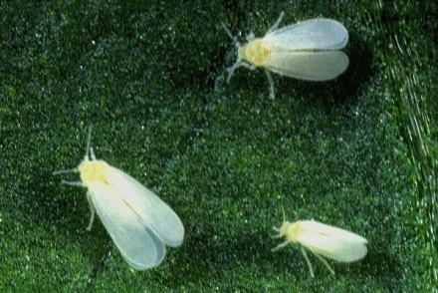
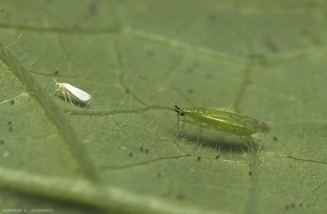
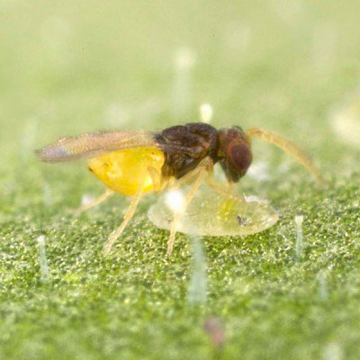
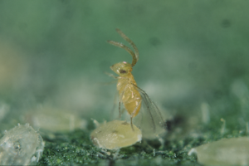
Liszteskék
I.D. Bedford
I.D. Bedford
I.D. Bedford
Liszteske imágók
T. vaporariorum
B.tabaci
fargro.co.uk
Macrolophus pimaeus
Encarsia formosa
Eretmocerus eremicus

Slide 29
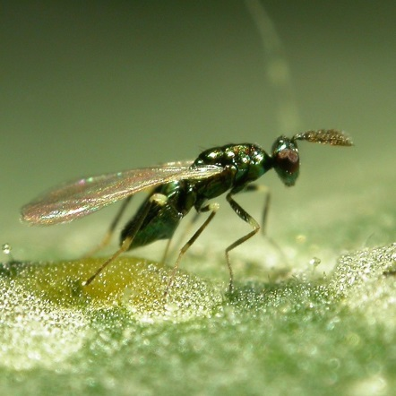
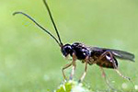
Aknázólegyek
Dacnusa sibirica,
Diglyphus isaea

Slide 30
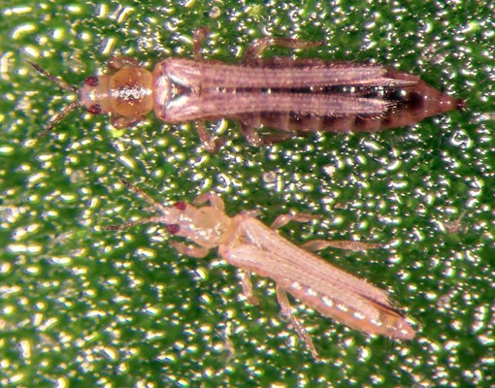
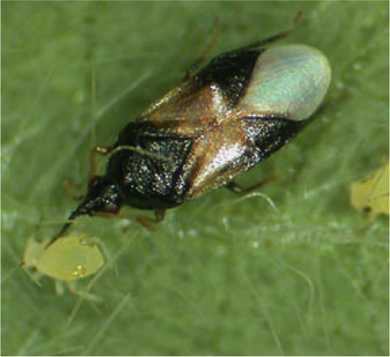
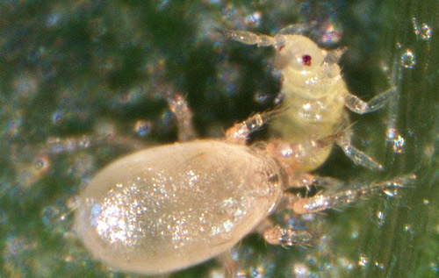
Tripszek
entnemdept.ifal.ult.edu
W.D.J. Kirk
www.myfilds.com
F. occidentali
Neiseiulus swirskii
Orius spp.

Slide 31
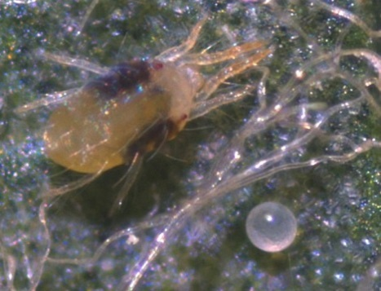
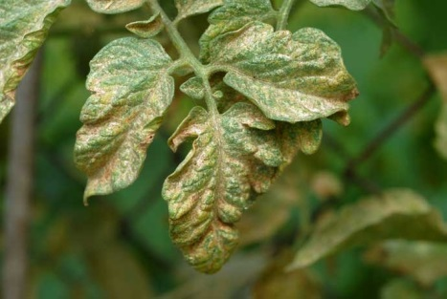
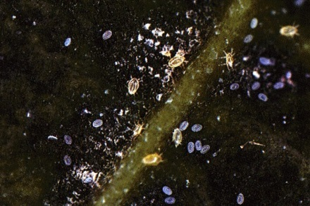
agroinform.hu
Hu Cheng Tuck
agroinform.com

Slide 32
USDA-ARS
H. armigera
Pieris spp.
M.Vander Straten
T. absuluta

Slide 33
agroinform.com
Hu Cheng Tuck
agroinform.hu
agroinform.com
agroinform.hu

Slide 34
M.Vander Straten
M.Vander Straten

Slide 35
W. Cranshow

Slide 36
S. Bauer
W. Cranshow

Slide 37
T.A. Ebert

Slide 38
Nevara viridula vándorpoloska
G. Goergen
G. Goergen
A.R. Clark

